Slide 1
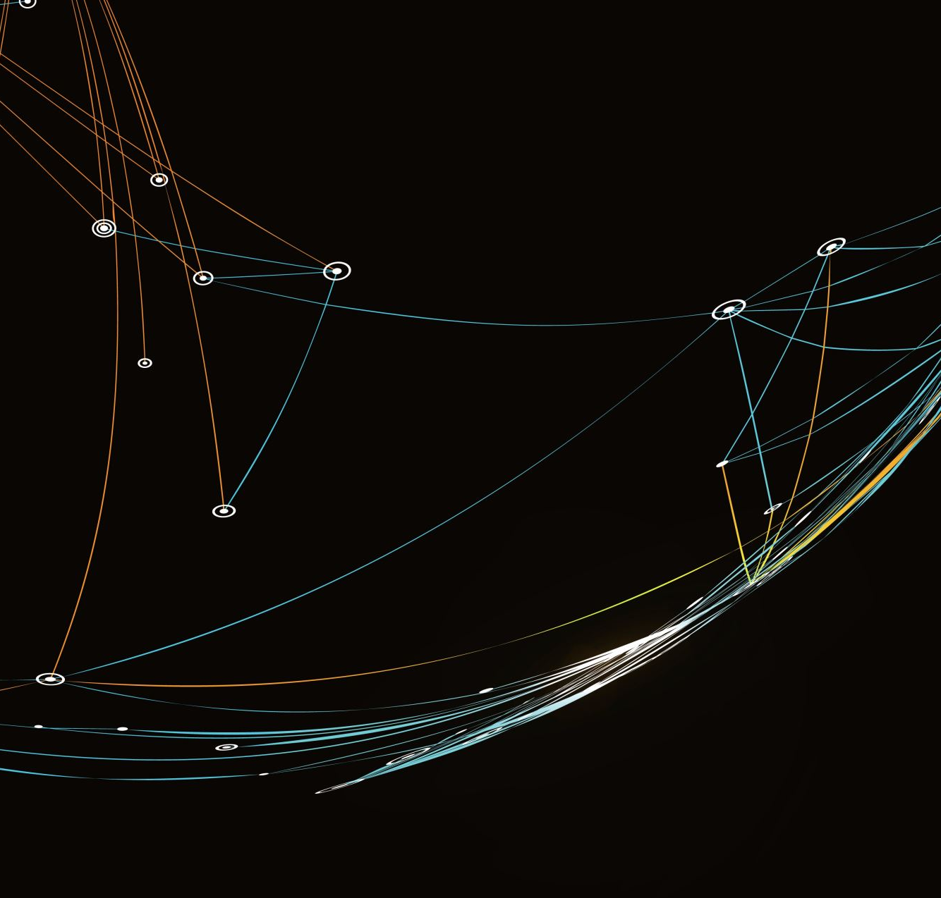
Robot Tasarımı ve Uygulamaları Dönem Projesi
• 032190023 Mehmet Kaan Genç • 032190045 Münir Aydemir
• 032190025 Muhammet Güven • 032190063 Umut Can Oral

Slide 2
Reinforcement Learning
Takviye öğrenme (Reinforcement Learning - RL) algoritmaları, bir ajanı ödül sinyallerine dayanarak kendi kendine öğrenen bir yapıya kavuşturmak için kullanılır. Ajan, bir ortamda eylemler gerçekleştirerek ödüller alır ve bu süreçte bir hedefe ulaşmak için optimal stratejiyi (politika) öğrenir. RL algoritmaları, özellikle doğrusal olmayan ve karmaşık dinamik yapıya sahip sistemlerde başarılı sonuçlar elde etmiştir. Politikaya dayalı algoritmalar (policy-based), değer-temelli algoritmalar (value-based), ve hibrit yapılı algoritmalar farklı RL türleri arasında yer alır.

Slide 3
PPO (Proximal Policy Optimization)
PPO (Proximal Policy Optimization) algoritması, ajan güncellemelerini "proksimal" yani sınırlı bir aralıkta gerçekleştirerek, öğrenme sürecinde daha güvenli, kararlı ve dengeli güncellemeler yapmasını sağlar. PPO'nun temel amacı, politika iyileştirmesi sürecinde ortaya çıkabilecek ani ve kontrolsüz değişikliklerin önüne geçmektir. Bu amaç doğrultusunda, algoritma, politika güncellemelerini bir güvenli sınır içinde yaparak mevcut politika ile güncel politika arasındaki değişimin aşırı olmasını engeller. Bu sınırlandırma işlemi, PPO’nun avantaj fonksiyonunu kullanarak güncellenen politikayı optimize etmesi ve iyileştirme adımlarını sınırlı bir boyutta tutması sayesinde gerçekleşir. PPO, hem politika temelli hem de avantaj fonksiyonuna dayalı bir yapı sunduğundan, öğrenme sürecinde dengeyi korumakta ve aşırı uyum sorunlarının önüne geçmektedir. Bu özellikleri, PPO'nun daha büyük ölçekli veya karmaşık problemler için güvenilir bir seçenek haline gelmesini sağlar; bu nedenle, derin öğrenme tabanlı takviye öğrenme algoritmaları arasında stabil ve güvenilir sonuçlar sunmasıyla geniş bir kullanım alanı bulur.

Slide 4
DQL (Deep Q Learning)
Deep Q-Learning (DQL), takviye öğrenme algoritmaları arasında değer-temelli bir yaklaşımı benimser ve özellikle ayrık eylem alanlarına sahip problemlerde başarılı bir strateji öğrenme süreci sunar. DQL, her durum-eylem çiftine bir Q-değeri atayarak, ajan için en yüksek ödülleri sağlayacak hareketleri seçmesine yardımcı olur. Q-değerleri, her bir eylemin o durumdaki "değerini" temsil eder ve ajan, bu değerleri kullanarak hangi hareketlerin en kârlı olduğunu öğrenir. Derin sinir ağları kullanılarak tahmin edilen bu Q-değerleri, DQL'in karmaşık yapılarda dahi etkin bir şekilde çalışmasını sağlar. DQL algoritması, özellikle yüksek boyutlu durum uzaylarında klasik Q-öğrenme algoritmasının zorlandığı durumlarda devreye girer ve güçlü öğrenme kapasitesiyle ajanların daha etkili bir strateji geliştirmesine olanak tanır. Bu yapısıyla DQL, özellikle ayrık eylem alanlarında optimal stratejiye ulaşmayı hızlandırır ve öğrenme sürecinde elde edilen ödülleri maksimize ederek ajan için güvenilir bir politika oluşturur.

Slide 5
DDPG (Deep Deterministic Policy Gradient)
Deep Deterministic Policy Gradient (DDPG), sürekli eylem uzayında politika öğrenimi sağlayan bir aktör-kritik algoritmasıdır. Bu algoritma, hem politika tabanlı hem de değer tabanlı yaklaşımları birleştirerek, bir durum için en uygun eylemi belirlemede etkilidir. DDPG, iki ana bileşenden oluşur: aktör, duruma göre eylem önerirken; kritik, bu eylemin ne kadar iyi olduğunu değerlendirir. Sürekli eylem alanlarında, özellikle karmaşık dinamiklere sahip ortamlarda etkili sonuçlar verir. Bu özellikleri sayesinde, DDPG, sürekli kontrol problemlerinde esnek ve verimli bir öğrenme aracı olarak öne çıkar.

Slide 6
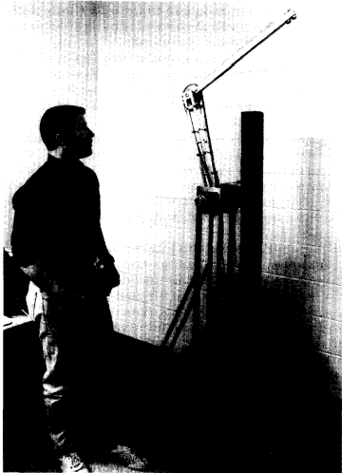
Acrobot
Acrobot, iki çubuklu bir robotu simüle eden bir kontrol ortamıdır ve takviye öğrenme algoritmalarının test edilmesi için sıkça kullanılır. Bu ortamda, alt çubuk aracılığıyla üst çubuğun belirli bir yüksekliğe ulaşması hedeflenir. Ajan, üst çubuğu yukarı kaldırmak için doğru salınım hareketlerini öğrenmelidir.
Acrobot, sürekli eylem uzayına sahip takviye öğrenme algoritmaları için uygundur. Ajan, küçük değişikliklerle (sağa veya sola itme gibi) optimum hareketi öğrenir. Bu karmaşık dinamikler, ajanın adaptasyon yeteneğini test etme fırsatı sunarak, takviye öğrenme araştırmalarında önemli bir rol oynar.

Slide 7
Mountain Car
Mountain Car, takviye öğrenme alanında sıkça kullanılan bir kontrol ortamıdır. Bu ortamda, düşük enerji seviyesine sahip bir araç, iki tepe arasında salınarak daha yüksek bir noktaya ulaşmak zorundadır. Ajan, salınım yaparak enerji toplamalı ve doğru eylemi (sağa veya sola itme) seçerek hedefe ulaşmalıdır.
Ayrık eylem alanı sayesinde, DQL gibi değer-temelli algoritmalar için ideal bir test alanı sunar. Mountain Car, basit yapısıyla takviye öğrenme algoritmalarının performansını değerlendirmeye olanak tanırken, ajanın stratejik düşünme ve planlama yeteneklerini geliştirmesi için önemli bir fırsat sağlar.

Slide 8
PPO'nun Temel Bileşenleri
Politika (π\piπ): PPO, bir ajan tarafından belirlenen politika (πθ(a∣s)) üzerinde çalışır. Politika, bir durum (s) verildiğinde hangi eylemin (a) seçileceğini belirler.
Avantaj Fonksiyonu (A(s,a)): Avantaj fonksiyonu, mevcut durumda yapılan bir eylemin ne kadar "iyi" olduğunu belirler. Bu, ödül fonksiyonundan (Rt​) ve değer fonksiyonundan (V(s)) türetilir:
A(s,a)=Q(s,a)−V(s) PPO bu fonksiyonu optimize eder.
Kayıp Fonksiyonu: PPO'nun kayıp fonksiyonu, politika güncellemelerinin kontrollü bir şekilde yapılmasını sağlar ve genelde şu iki terimi içerir:
Surrogate Objective (Yedek Amaç): Ajanın politikasını iyileştirmek için kullanılan temel terim.
Clipping Mechanism: Politika güncellemelerinin "proksimal" kalmasını sağlamak için kullanılan sınırlama mekanizması.

Slide 9

PPO Adım Adım Çalışma Mantığı
Ortamın Başlatılması: Ajan, başlangıç durumunu almak için ortamı başlatır.
Rollout (Eylem Çizelgeleme): Ajan, mevcut politika ile belirli sayıda adım boyunca ortamda eylemler gerçekleştirir. Her adımda, durum, eylem, ödül ve sonraki durum verileri kaydedilir. Bu süreç, deneyim toplamak amacıyla gerçekleştirilir.
Avantaj Fonksiyonu Hesaplama: Toplanan deneyimler kullanılarak, avantaj fonksiyonu (A) hesaplanır. Avantaj, belirli bir eylemin, beklenen ödülüne göre ne kadar daha iyi olduğunu gösterir. Genellikle Generalized Advantage Estimation (GAE) yöntemi ile hesaplanır.

Slide 10
PPO Adım Adım Çalışma Mantığı
4. Politika Güncellemesi:
Kayıtların Hazırlanması: Toplanan durum, eylem, ödül ve avantaj verileri kullanılarak güncellemeler için bir veri seti oluşturulur.
Kayıp Fonksiyonu Hesaplama: Politika kaybı, yeni politika ile eski politika arasındaki oran kullanılarak hesaplanır. PPO, bu oranı bir klip (clip) fonksiyonu ile sınırlayarak güncellemeleri kontrol altında tutar.
Gradient Hesaplama: Kayıp fonksiyonu kullanılarak gradyanlar hesaplanır ve politikayı güncellemek için kullanılır.
5. Kritik Değer Güncellemesi: Politika güncellemeleri ile birlikte, kritik değer fonksiyonu (Q-değeri) da güncellenir. Bu, ajanın geçmiş deneyimlerinden öğrenerek daha doğru değer tahminleri yapmasına yardımcı olur.

Slide 11
PPO Adım Adım Çalışma Mantığı
6. Döngüye Devam: Ajan, yeni politika ile tekrar ortamda eylemler gerçekleştirir ve bu süreç tekrar başlar. Ajan, toplamda belirli sayıda iterasyon boyunca bu adımları tekrarlar.
7. Sonuçların Değerlendirilmesi: Öğrenme süreci boyunca elde edilen sonuçlar analiz edilir ve ajanın performansı değerlendirilir. Bu, öğrenme sürecinin etkinliğini anlamak için önemlidir.
PPO, bu adımları takip ederek, stabil ve etkili bir politika öğrenimi sağlar ve ajanların sürekli olarak değişen ortamlarla başa çıkabilme yeteneğini geliştirir.

Slide 12
PPO Pseudocode
Politika parametrelerini ve değer fonksiyonu parametrelerini başlat: θ ve ϕ.
Hiperparametreleri ayarla: toplam_zaman_adımları (örneğin: 4000) ve her yinelemede güncelleme sayısı (örneğin: 5).
Toplam_zaman_adımları bitene kadar döngü başlat:
Politika πθold kullanılarak aktörü çalıştırarak durumu, eylemi, önceki log olasılıklarını ve ödülleri toplamak için bir dizi oluştur.
Avantaj değerini tahmin et: Ak.
Her güncelleme yinelemesi için döngü başlat (n_update_per_iteration kadar):
Yeni politika πθ ile, önceki adımlardan alınan durum ve eylem kümesi kullanılarak current_log_probability'yi bul. (Not: İlk yinelemede her zaman πθ = πθold olacaktır.)
Önem oranını hesapla: r(θ) = current_log_probability - prev_log_probs. (Burada, bölme işlemi olarak görünse de, log ekleyerek bunu çıkarma işlemi olarak değiştirebiliriz.)
r(θ) * Ak ve kliplenecek oranı hesapla.
Kliplenmiş hedef ile aktör kaybını hesapla.
Aktörü eğit.
Aktörün politika parametreleri, θ güncellenir; böylece yeni politika πθ elde edilir.

Slide 13
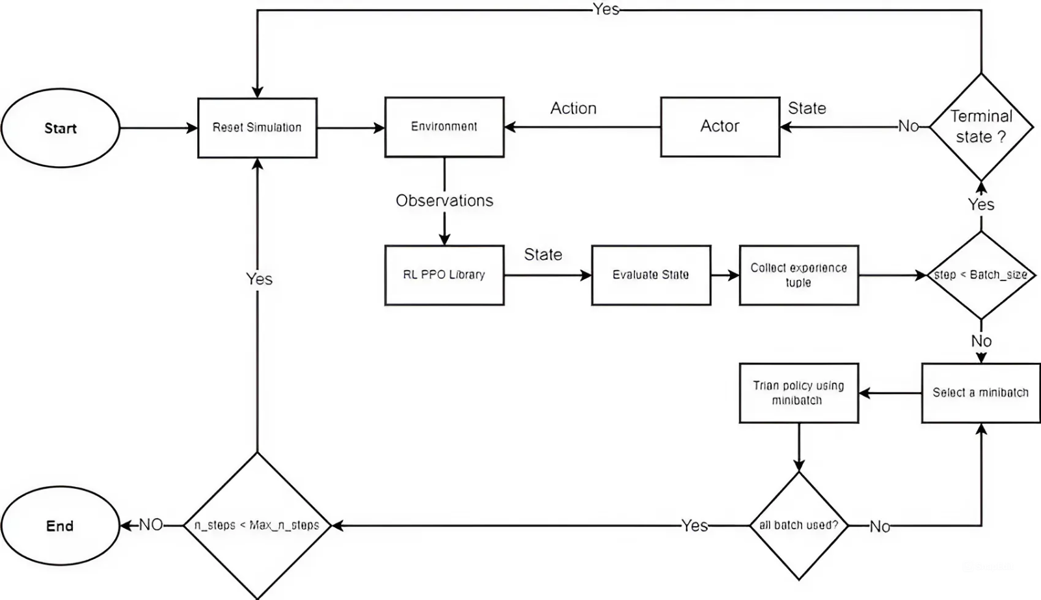
PPO Akış Şeması

Slide 14
PPO Genel Çıkarımlar
PPO'nun Avantajları
Clipping Mechanism: Güncellemeler sınırlı olduğu için öğrenme süreci daha kararlıdır.
Hiperparametre Hassasiyeti Azdır: PPO, diğer RL algoritmalarına göre hiperparametreler konusunda daha tolere edicidir.
Genel Kullanım: Çeşitli uygulamalarda (oyunlar, robotik, simülasyon) etkili çalışır.
PPO'nun Eksiklikleri
Politika ve değer fonksiyonları için iki ayrı ağ eğitmek, hesaplama maliyetini artırabilir.
Clipping mekanizması, bazen öğrenme hızını düşürebilir.

Slide 15
DQL'in Temel Bileşenleri
Q-Değeri (Q(s,a)):
Q-değeri, belirli bir durumda (s) yapılan bir eylemin (a) uzun vadede sağlayacağı toplam ödülü tahmin eder.
Amaç, her durum için en yüksek Q-değerine sahip eylemi (argmaxQ(s,a)) seçmektir.
Derin Sinir Ağı (DNN):
Geleneksel Q-öğrenmede Q-değerleri bir tabloya kaydedilirken, DQL'de bir sinir ağı, bu Q-değerlerini tahmin eder.
Sinir ağı giriş olarak durumları (s) alır ve çıkış olarak tüm eylemlerin (a) Q-değerlerini verir.
Hedef (Target) Q Ağı:
Stabiliteyi artırmak için, bir hedef Q ağı (Qtarget​) kullanılır. Bu ağ, bir süre boyunca sabit kalır ve öğrenme sırasında güncellenmez.
Deneyim Tekrarı (Experience Replay):
Ajanın çevrede topladığı deneyimler ((s,a,r,s′)) bir tampon bellekte (replay buffer) saklanır.
Deneyimler rastgele örneklenerek kullanılır; bu, korelasyonu azaltarak öğrenmeyi daha stabil hale getirir.

Slide 16
DQL Çalışma Mantığı
Ortamın Başlatılması: Ajan, belirli bir ortamda (örneğin, Mountain Car) başlangıç durumunu alarak çalışmaya başlar.
Ağ Değişkenlerinin Başlatılması: Ajan, Q-değerlerini tahmin etmek için bir derin sinir ağı (DNN) kullanır ve bu ağın parametreleri (ağırlıklar) rastgele olarak başlatılır.
Deneyim Hafızası Oluşturma: Ajan, eylemleri deneyimleyerek ve sonuçlarını saklayarak bir deneyim hafızası (replay buffer) oluşturur. Bu hafıza, geçmiş durum, eylem, ödül ve sonraki durum çiftlerinden oluşur.
Eylem Seçimi: Ajan, epsilon-greedy stratejisi kullanarak bir eylem seçer. Belirli bir olasılıkla (epsilon) rastgele bir eylem seçerken, diğer durumlarda en yüksek Q-değerine sahip eylemi (greedy) tercih eder.
Eylemi Uygulama: Seçilen eylem ortamda uygulanır ve yeni durum, ödül ve bitiş durumu elde edilir.

Slide 17
DQL Çalışma Mantığı
6. Deneyimlerin Kaydedilmesi: Elde edilen geçiş (durum, eylem, ödül, yeni durum) deneyim hafızasına kaydedilir.
7. Öğrenme Süreci:
Belirli bir sıklıkta, deneyim hafızasından rastgele bir mini-batch alınır.
Bu mini-batch kullanılarak Q-değerleri güncellenir. Güncelleme işlemi, aşağıdaki şekilde gerçekleştirilir:
Hedef Q-değerleri hesaplanır.
Güncellenmiş Q-değerleri ile tahmin edilen Q-değerleri arasındaki hata (kayıp) hesaplanır.
Bu kayıp fonksiyonu minimize edilerek ağın parametreleri (ağırlıkları) güncellenir
8. Döngüyü Tamamlama: Ajan, yukarıdaki adımları belirli bir toplam adım sayısına ulaşana kadar tekrarlar.
9. Sonuçların Değerlendirilmesi: Öğrenme süreci tamamlandığında, ajanın performansı değerlendirilir ve optimal politika analiz edilir.

Slide 18
DQL Pseudocode
Q-değerlerini tahmin etmek için derin sinir ağı parametrelerini başlat: θ.
Deneyim hafızasını (replay buffer) başlat.
Hiperparametreleri ayarla: toplam_zaman_adımları (örneğin: 4000), öğrenme oranı (örneğin: 0.001), mini-batch boyutu (örneğin: 32), ve indirim faktörü (örneğin: 0.99).
Toplam_zaman_adımları bitene kadar döngü başlat:
Ortamı başlat ve başlangıç durumunu al.
Her adım için döngü başlat:
Epsilon-greedy stratejisi ile eylem seç:
Belirli bir olasılıkla rastgele eylem seç; aksi takdirde en yüksek Q-değerine sahip eylemi seç.
Seçilen eylemi ortamda uygula ve yeni durum, ödül ve bitiş durumu elde et.
Elde edilen geçişi (durum, eylem, ödül, yeni durum) deneyim hafızasına kaydet.
Belirli bir sıklıkta öğrenme sürecini başlat:
Mini-batch olarak deneyim hafızasından rastgele bir örnek al.
Hedef Q-değerlerini hesapla.
Kayıp fonksiyonunu hesapla.
Kayıp fonksiyonunu minimize etmek için ağı güncelle.
Sonuçları değerlendir ve ajanın performansını analiz et.

Slide 19
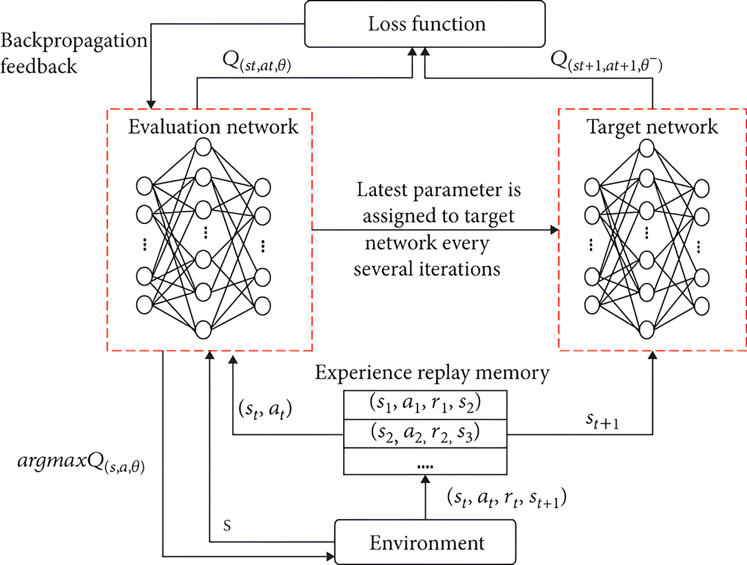
DQL Akış Şeması

Slide 20
DQL Genel Çıkarımlar
DQL'in Avantajları :
Yüksek boyutlu problemler için uygundur.
Derin sinir ağları sayesinde genelleme yeteneği güçlüdür.
Replay buffer ve hedef ağ gibi mekanizmalar öğrenme sürecini stabil hale getirir.
DQL’inSınırlamaları:
Sürekli eylem alanlarında doğrudan kullanılamaz (DDPG gibi algoritmalar gereklidir).
Hiperparametre seçimi (ϵ,γ,αϵ,γ,α) başarıyı doğrudan etkiler.
Büyük replay buffer ve sinir ağları, yüksek hesaplama kaynağı gerektirir.

Slide 21
DDPG'nin Temel Bileşenleri
Aktör (Actor) Ağı (μ(s;θμ)):
Politika fonksiyonunu temsil eder ve verilen bir durum (s) için deterministik bir eylem (a) önerir.
Aktör, sürekli eylem alanında çalıştığı için eylemler deterministik olarak üretilir.
Kritik (Critic) Ağı (Q(s,a;θQ)):
Durum-eylem çiftlerinin uzun vadeli ödüllerini (Q-değerlerini) tahmin eder.
Bu ağ, aktörün önerdiği eylemin ne kadar iyi olduğunu değerlendirir.
Hedef Aktör ve Kritik Ağları (μ′ ve Q′):
Stabiliteyi artırmak için, aktör ve kritik ağların hedef kopyaları tutulur.
Bu hedef ağlar, ana ağlardan daha yavaş güncellenir.
Deneyim Tekrarı (Experience Replay):
Çevreden toplanan deneyimler (s,a,r,s′) bir tampon bellekte (replay buffer) saklanır.
Deneyimler minibatch hâlinde örneklenir, bu da öğrenmeyi daha stabil hale getirir.

Slide 22
DDPG Çalışma Mantığı
Ortamın Başlatılması: Ajan, sürekli eylem uzayına sahip bir ortamda başlangıç durumunu alarak çalışmaya başlar.
Ağların Başlatılması: DDPG, iki ayrı derin sinir ağı kullanır: aktor (politika ağı) ve kritik (değer ağı). Ağırlıkları rastgele olarak başlatılır.
Deneyim Hafızası Oluşturma: Ajan, etkileşimleri sonucunda durum, eylem, ödül ve yeni durumu saklayarak bir deneyim hafızası (replay buffer) oluşturur.
Eylem Seçimi: Ajan, aktör ağı kullanarak mevcut duruma göre bir eylem seçer. Eylemler genellikle bir keşif (exploration) stratejisi (örneğin, gürültü eklenmiş deterministik eylemler) ile çeşitlendirilir.
Eylemi Uygulama: Seçilen eylem ortamda uygulanır ve yeni durum, ödül ve bitiş durumu elde edilir.

Slide 23
DDPG Çalışma Mantığı
6. Deneyimlerin Kaydedilmesi: Elde edilen geçiş (durum, eylem, ödül, yeni durum) deneyim hafızasına kaydedilir.
7. Öğrenme Süreci:
Belirli bir sıklıkta, deneyim hafızasından rastgele bir mini-batch alınır.
Bu mini-batch kullanılarak, kritik ağı güncelleme işlemi yapılır:
Hedef Q-değerleri hesaplanır, burada kritik ağ kullanılarak yeni durum için Q-değeri tahmin edilir.
Kayıp fonksiyonu, hedef Q-değerleri ile tahmin edilen Q-değerleri arasındaki farkı minimize edecek şekilde hesaplanır.
Kritik ağı güncelleyerek kayıp fonksiyonu minimize edilir.
Aktör ağı da güncellenir, bu süreçte aktör ağı, kritik ağdan elde edilen Q-değerlerini maksimize edecek şekilde güncellenir.

Slide 24
DDPG Çalışma Mantığı
8. Hedef Ağ Güncellemeleri: DDPG, iki ayrı hedef ağı kullanır. Aktör ve kritik ağlar için hedef ağı güncellemeleri, yumuşak kopyalamalar (soft updates) ile gerçekleştirilir. Bu, öğrenme sürecinde kararlılığı artırır.
9 . Döngüyü Tamamlama: Ajan, yukarıdaki adımları belirli bir toplam adım sayısına ulaşana kadar tekrarlar.
10. Sonuçların Değerlendirilmesi: Öğrenme süreci tamamlandığında, ajanın performansı değerlendirilir ve optimal politika analiz edilir.
DDPG, sürekli eylem alanlarında politika öğrenimi sağlarken, aktör-kritik yapısı sayesinde etkili bir şekilde öğrenmeyi gerçekleştirir ve karmaşık dinamiklere sahip ortamlarda başarılı sonuçlar verir.

Slide 25
DDPG Pseudocode
Politika (aktör) ve değer (kritik) fonksiyonunu tahmin etmek için iki derin sinir ağı parametrelerini başlat: θ (aktör) ve ϕ (kritik).
Deneyim hafızasını (replay buffer) başlat.
Hiperparametreleri ayarla: toplam_zaman_adımları (örneğin: 4000), öğrenme oranı (örneğin: 0.001), mini-batch boyutu (örneğin: 32), ve indirim faktörü (örneğin: 0.99).
Toplam_zaman_adımları bitene kadar döngü başlat:
Ortamı başlat ve başlangıç durumunu al.
Her adım için döngü başlat:
Eylem seçimi için aktör ağı kullanarak durumdan eylem üret.
Seçilen eylemi ortamda uygula ve yeni durum, ödül ve bitiş durumu elde et.
Elde edilen geçişi (durum, eylem, ödül, yeni durum) deneyim hafızasına kaydet.
Belirli bir sıklıkta öğrenme sürecini başlat:
Mini-batch olarak deneyim hafızasından rastgele bir örnek al.
Hedef Q-değerlerini hesapla.
Kayıp fonksiyonunu hesapla.
Kayıp fonksiyonunu minimize etmek için kritik ağı güncelle.
Aktör ağını güncellemek için kritik ağdan elde edilen değerleri kullan.
Hedef ağları için yumuşak güncellemeler yap.
Sonuçları değerlendir ve ajanın performansını analiz et.

Slide 26
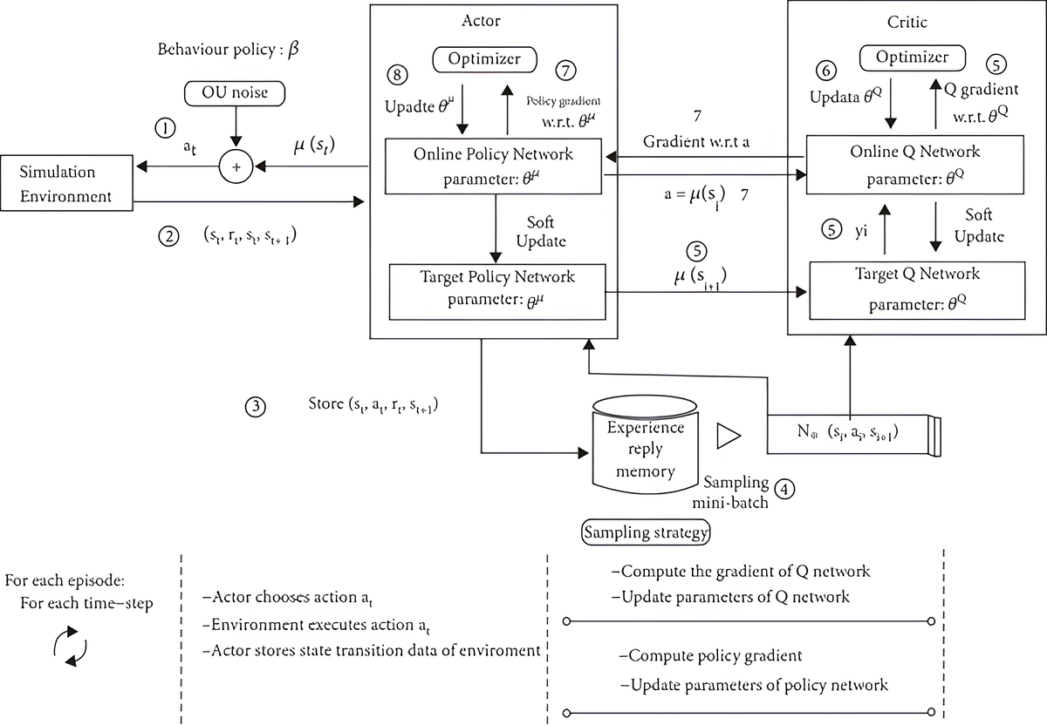
DDPG Akış Şeması

Slide 27
DDPG Genel Çıkarımlar
DDPG'nin Avantajları:
Sürekli kontrol problemlerinde yüksek performans.
Stabil öğrenme süreci (hedef ağlar ve deneyim tekrarının kullanımı sayesinde).
Esnek ve genelleştirilebilir yapısı.
DDPG’nin Sınırlamaları:
Hiperparametre ayarlamaları (örneğin, τ,γ,στ,γ,σ) karmaşıktır.
Gürültü mekaniği yanlış yapılandırılırsa öğrenme zayıf olabilir.
Yüksek hesaplama maliyetleri.

Slide 28
Acrobot
Problem Mantığı: Acrobot problemi, iki bağlantılı çubuk ve pivot etrafında dönen bir robot kolunu ifade eder. Amaç, çubuğun üst ucunu yukarı kaldırarak belirli bir dik konuma getirmektir. Ajan, başlangıç durumundan en iyi eylem dizisini öğrenerek bu hedefe ulaşmaya çalışır.
Problem Sınırları:
Eylem Sınırları: Ajanın uygulayabileceği tork miktarı gibi fiziksel sınırlamalar vardır.
Durum Sınırları: Çubukların açısı ve açısal hızı belirli bir aralıkla sınırlıdır.
Başarı Kriteri: Çubuğun üst ucunun belirli bir açıya getirilmesi gibi ölçütler kullanılır.
Problem Ayrık mı Sürekli mi? Acrobot ortamı, ayrık bir ortamdır. İki eklemli bir robot kolu içerir ve belirli yönlerdeki hareketler (genellikle saat yönünde veya saat yönünün tersine tork uygulama) gibi ayrık eylemler alabilir. Durum uzayı da genellikle bağlantıların açıları ve açısal hızları üzerinden ayrık bir şekilde temsil edilir. Temeldeki fiziksel süreç sürekli olabilir ancak, Acrobot ortamında kullanılan eylem ve durum temsilleri ayrık yapıya sahiptir.

Slide 29
Mountain Car
Problem Mantığı: Mountain Car problemi, bir vadinin ortasında sıkışmış bir aracın, yokuş yukarı tırmanarak belirli bir hedef noktaya ulaşmaya çalıştığı bir ortamdır. Aracın motoru hedefe ulaşmak için yeterli güce sahip olmadığından, ajan, salınım hareketini kullanarak aracın momentumunu artırarak yukarı tırmanmayı öğrenmelidir. Amaç, belirli bir sayıda hamlede aracın hedef konumuna ulaşmasıdır.
Problem Sınırları:
Eylem Sınırları: Aracın ileri veya geri hareket etmek için sınırlı seçenekleri vardır (genelde iki yön).
Durum Sınırları: Aracın pozisyonu ve hızı belirli aralıklarla sınırlıdır.
Başarı Kriteri: Aracın hedef noktaya ulaşması başarı olarak kabul edilir.
Problem Ayrık mı Sürekli mi? Mountain Car, ayrık bir eylem alanına sahip bir problemdir. Ajan, sadece sınırlı sayıda eylem (genelde ileri, geri, veya hareket yok) arasından seçim yapabilir. Bu ayrık yapı, özellikle Q-learning gibi değer tabanlı algoritmalar için uygun bir ortam sağlar.

Slide 30
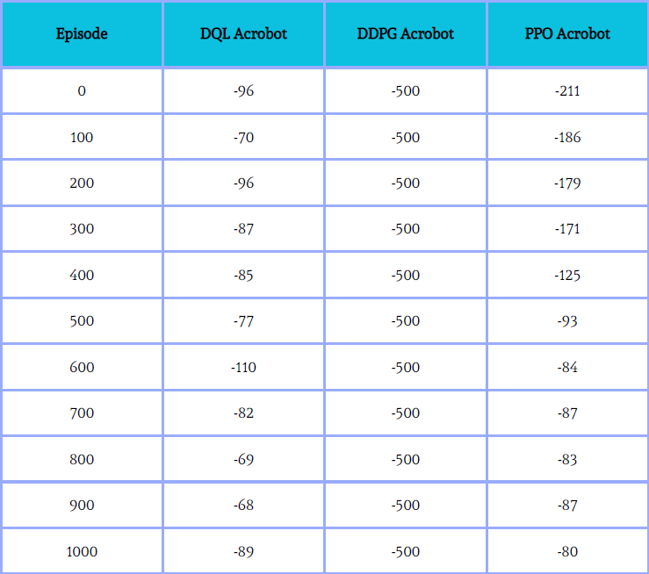

Slide 31
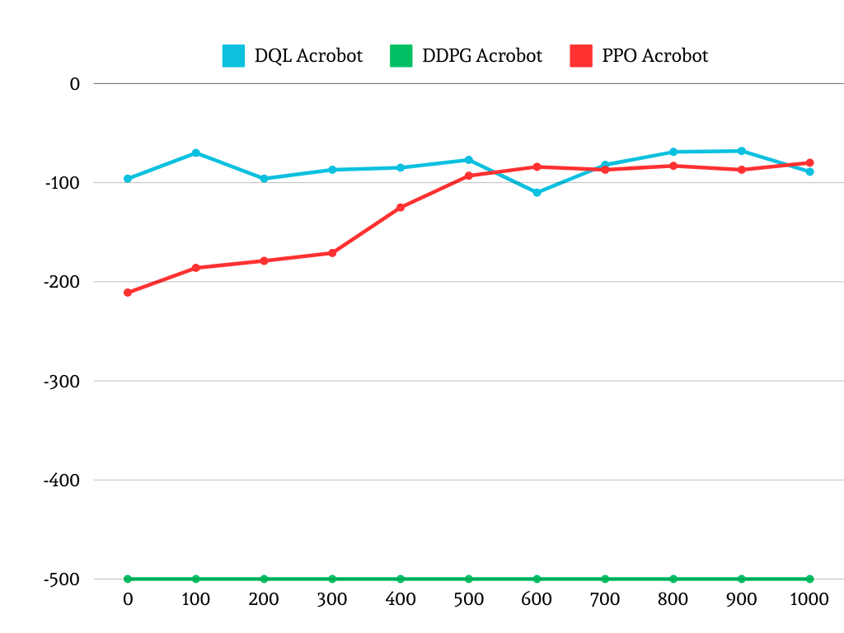

Slide 32
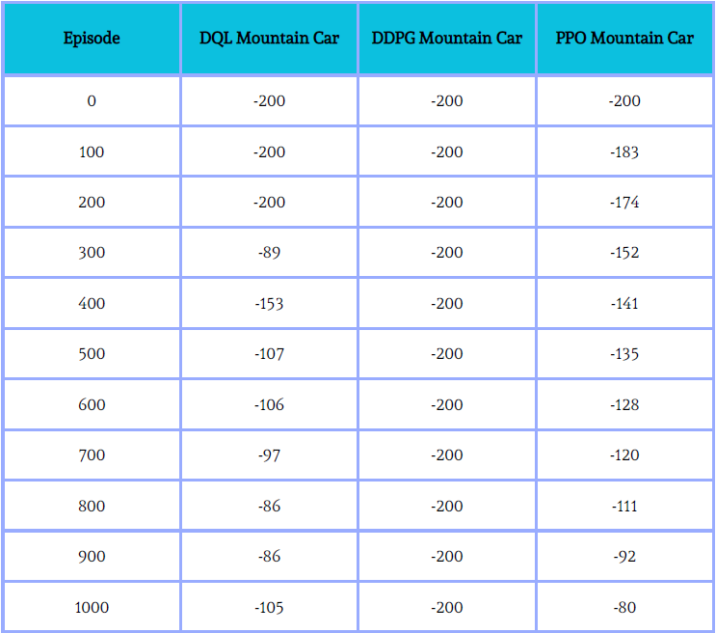

Slide 33
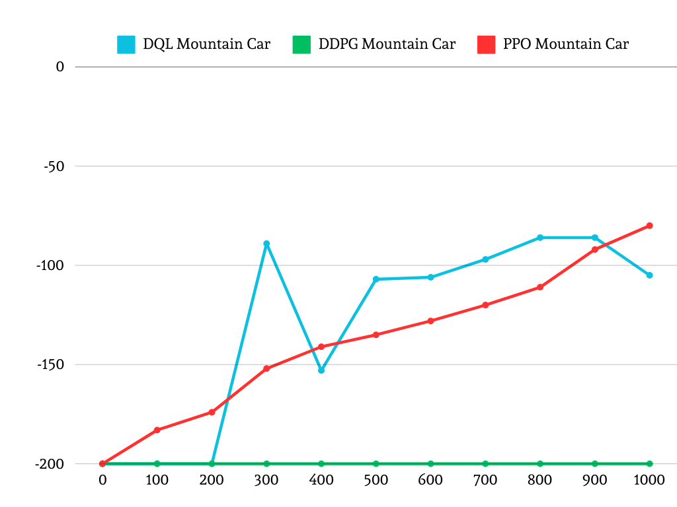

Slide 34
Teşekkürler

